Slide 2
СОДЕЙСТВИЕ БЕЗРАБОТНЫМ ГРАЖДАНАМ В ОРГАНИЗАЦИИ САМОЗАНЯТОСТИ
https://czn.mos.ru

Slide 3
Важнейшим направлением политики в области содействия занятости населения в городе москве является содействие самозанятости безработных граждан

Slide 4
Мероприятия по содействию самозанятости включают:
Информирование граждан по вопросам организации самозанятости;
Оценка степени готовности к осуществлению предпринимательской деятельности;
Оказание консультационных услуг по организации самозанятости;
Организация подготовки бизнес-плана;
Оказание гражданам, признанным в установленном порядке безработными, ЕДИНОВРЕМЕННОЙ ФИНАНСОВОЙ ПОМОЩИ.

Slide 5
ПОРЯДОК ПРЕДОСТАВЛЕНИЯ ЕДИНОВРЕМЕННОЙ
ФИНАНСОВОЙ ПОМОЩИ НА ОРГАНИНИЗАЦИЮ
САМОЗАНЯТОСТИ
ДЛЯ ЗАКЛЮЧЕНИЯ ДОГОВОРА С ГКУ ЦЗН
ПРЕДОСТАВЛЯЮТСЯ СЛЕДУЮЩИЕ ДОКУМЕНТЫ:
Заявление о предоставлении единовременной финансовой помощи
Документ, удостоверяющий личность
Бизнес-план
Реквизиты счёта для перечисления финансовой помощи
ПОСЛЕ ГОСУДАРСТВЕННОЙ РЕГИСТРАЦИИ ПРЕДПРИНИМАТЕЛЬСКОЙ ДЕЯТЕЛЬНОСТИ ПРЕДОСТАВЛЯЮТСЯ:
Документы, подтверждающие государственную регистрацию предпринимательской деятельности;
Документы, подтверждающие фактические расходы на государственную регистрацию предпринимательской деятельности, а также подготовку документов для соответствующей государственной регистрации, оплату нотариальных действий и услуг правового и технического характера, приобретение бланочной документации, изготовление печатей, штампов.

Slide 6
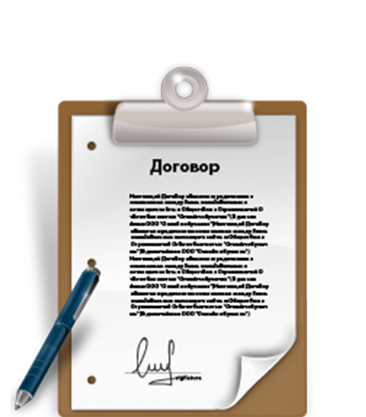
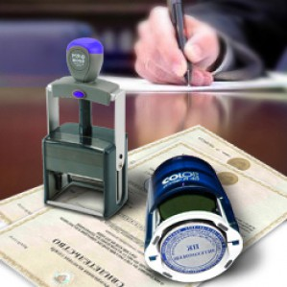
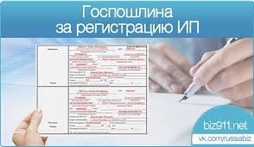
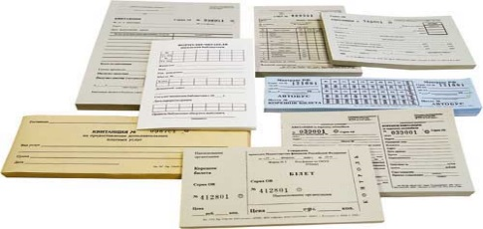
Оказание единовременной финансовой помощи при госрегистрации собственного дела
ДОКУМЕНТЫ, ПОДТВЕРЖДАЮЩИЕ
ГОСРЕГИСТРАЦИЮ
В ИФНС №46
Платежные документы, подтверждающие фактические затраты
До 10 200,00Р.

Slide 7
ЕДИНОВРЕМЕННАЯ ФИНАНСОВАЯ ПОМОЩЬ
ЕДИНОВРЕМЕННАЯ ФИНАНСОВАЯ ПОМОЩЬ - государственная помощь, предоставляемая за счет средств ассигнований бюджета города Москвы
безработным гражданам при их госрегистрации собственного дела
*Постановление Правительства Москвы от 19.12.2012 N 757-ПП
РАЗМЕР ФИНАНСОВОЙ ПОМОЩИ
В 2017 ГОДУ
СОСТАВЛЯЕТ не более
НА ОСНОВЕ ФАКТИЧЕСКИ ПОНЕСЁННЫХ ЗАТРАТ
10 200,00Р.

Slide 8
ГБУ Малый бизнес Москвы
Шмитовский пр-д, д.2, стр.1
+7 (495) 225-14-14
www.mbm.ru
НАШИ ПАРТНЁРЫ:
консультирование субъектов МСП и начинающих предпринимателей по вопросам создания и ведения бизнеса в городе Москве, в том числе по вопросам участия в госзаказе (создан Единый центр госзаказа);
ведение Реестра субъектов МСП и Реестра получателей государственной поддержки МСП;
организация обучения начинающих предпринимателей и специалистов компаний МСБ;
оказание мер по финансовой поддержке субъектов МСП;
организация работы Центра по поддержке экспортно-ориентированных предприятий МСП;
проведение аналитических исследований деловой среды в городе Москве и измерение эффективности оказания мер поддержки МСБ;
реализация мероприятий по популяризации предпринимательства.

Slide 9
Идея
Бизнес-план
Выбор формы организации
Выбор системы налогообложения
Поиск помещения
Подача документов для регистрации
Подготовка к работе

Slide 10
Идея
Удачная идея – основа любого прибыльного дела. Почему Вы хотите заниматься именно этим бизнесом, какие преимущества помогут успешно конкурировать с другими участниками рынка, в чем особенность Вашего предприятия?

Slide 11
Создание бизнес-плана
Бизнес-план – это документ, который содержит сведения о расходах, необходимых для запуска своего бизнеса, сроках открытия, ожидаемых доходах, производственной, маркетинговой, кадровой политике и других важных аспектах будущего дела. Бизнес-план поможет четко сформулировать цели и наметить пути их достижения.

Slide 12
Выбор формы организации
ИП | ООО
Пошлина за государственную регистрацию
800 рублей | 4000 рублей
Место регистрации
По своему месту жительства | Купить или арендовать нежилое помещение; Прибегнуть к помощи специализированной компании (массовый адрес); Домашний адрес учредителя или генерального директора.
Количество собственников
Всегда один | От одного до пятидесяти

Slide 13
Ответственность по обязательствам
Всем своим имуществом, кроме имущества, на которое не может быть обращено взыскание по исполнительным документам | Само ООО отвечает всем своим имуществом. Участники ООО отвечают в пределах стоимости принадлежащих им долей
Административные штрафы за правонарушения в области предпринимательства, финансов, налогов и сборов
В среднем в 10 раз меньше, чем штрафы налагаемые на ООО | В среднем в 10 раз больше, чем штрафы налагаемые на ИП
Обязанность вести бухгалтерский учет
Нет | Есть
Возможность продать, подарить, завещать бизнес
Как имущество физического лица (не статус, а собственность) | Есть возможность продать, подарить, завещать как целиком, так и долю
Ограничения на некоторые виды деятельности
ИП не может: - Производить и продавать алкоголь (кроме пива, сидра); - Заниматься игорным бизнесом | Нет ограничений
Прекращение деятельности
Пошлина при закрытии 160 рублей | Пошлина при закрытии 800 рублей

Slide 14
Сравнение общего налогового режима и специальных режимов для индивидуальных предпринимателей
 | Налог | Объект налогообложения | Ставка | Налоговый период | Представление налоговой декларации
ОРН | НДФЛ | доходы (ст.209 НК РФ) | 13% (ст. 224 НК РФ) | Календарный год (ст. 216 НК РФ) | По итогам года (п.1 ст.229 НК РФ)
 | Налог на имущество физических лиц | Виды имущества, закрепленные в (ст.2 закона РФ от 09.12.1991 № 2003-1 (в ред. от 29.06.12) | Зависит от суммарной инвентаризационной стоимости имущества. Варьируется от 0,1% до 2% (ст.3 закона РФ № 2003-1 от 09.12.1991) | Календарный год | Не представляется
 | НДC | реализация товаров (работ, услуг) (ст.146 НК РФ) | 0%; 10% ; 18% (п. 2 и п. 3 ст. 164 НК РФ) | Квартал (ст. 163 НК РФ) | По итогам каждого квартала (п.5 ст.174 НК РФ)
УСН | УСН | Доходы (п.1 ст.346.14 НК РФ) | 6 % (п.1 ст.346.20 НК РФ) | Календарный год (п.1 ст. 346.19 НК РФ) | По итогам года (п.п.2 п.1 ст.346.23 НК РФ)
 |  | Доходы, уменьшенные на величину расходов (п.1 ст. 346.14 НК РФ) | 15 % (п.2 ст. 346.20 НК РФ)
ПСН | Уплата стоимости патента | Потенциально возможный к получению годовой доход (ст. 346.47 НК РФ) | 6 % (ст.346.50 НК РФ)/a>) | Зависит от срока действия патента, но не более календарного года (ст. 346.49 НК РФ) | Не представляется (ст. 346.52 НК РФ)

Slide 15
НАЛОГИ
ОБЩИЙ НАЛОГОВЫЙ РЕЖИМ
Налог на доходы физических лиц (НДФЛ)
для ИП предусматривает, что доходы от предпринимательской деятельности будут облагаться налогом на доходы физических лиц (далее — НДФЛ) по ставке 13 %.
Налог на прибыль организаций
(НПО) – это прямой налог, его величина прямо зависит от конечных финансовых результатов деятельности организации.
Налог начисляется на прибыль, которую получила организация, то есть на разницу между доходами и расходами.
Все российские юридические лица (ООО, ЗАО пр)
Иностранные юридические лица, которые работают в России через постоянные представительства или просто получают доход от источника в РФ Иностранные организации, признаваемые налоговыми резидентами Российской Федерации в соответствии с международным договором по вопросам налогообложения, - для целей применения этого международного договора
Иностранные организации, местом фактического управления которыми является Российская Федерация, если иное не предусмотрено международным договором по вопросам налогообложения
Налог на добавленную стоимость НДС
НДС — это косвенный налог. Исчисление производится продавцом при реализации товаров (работ, услуг, имущественных прав) покупателю.
Плательщиками НДС признаются: организации (в том числе некоммерческие)и предприниматели.
Условно всех налогоплательщиков НДС можно разделить на две группы:
налогоплательщики «внутреннего» НДС
т.е. НДС, уплачиваемого при реализации товаров (работ, услуг) на территории РФ
налогоплательщики «ввозного» НДС
т.е. НДС, уплачиваемого при ввозе товаров на территорию РФ
Организации и предприниматели у которых за 3 предшествующих последовательных календарных месяца сумма выручки от реализации товаров (работ, услуг) не превысила в совокупности 2 миллиона рублей могут подать уведомление и получить освобождение от исполнения обязанностей плательщика НДС на год (ст. 145 НК РФ).

Slide 16
СПЕЦИАЛЬНЫЙ НАЛОГОВЫЙ РЕЖИМ
УПРОЩЕННАЯ СИСТЕМА НАЛОГООБЛОЖЕНИЯ
УСН 6% от дохода или доход-расход 15%
Условия применения
Для применения УСН необходимо выполнение определенных условий:
Сотрудников<100человек
Доход < 60 млн.руб.
Остаточная стоимость <100 млн. руб.
Отдельные условия для организаций:
Доля участия в ней других организаций не может превышать 25%
!!!Применение УСН не освобождает от исполнения функций по исчислению, удержанию и перечислению НДФЛ с заработной платы сотрудников.
ПАТЕНТНАЯ СИСТЕМА НАЛОГООБЛОЖЕНИЯ
Применяют индивидуальные предприниматели, средняя численность наемных работников которых, не превышает за налоговый период, по всем видам предпринимательской деятельности, осуществляемым индивидуальным предпринимателем, 15 человек ( ст. 346.43.НК РФ)Виды деятельности кот., могут применять ПСН указаны на сайте 46 налоговой.
Заменяет налоги: НДФЛ, НДС,НПО
Налоговая база - денежное выражение потенциально возможного к получению индивидуальным предпринимателем годового дохода по виду предпринимательской деятельности, в отношении которого применяется патентная система налогообложения, устанавливаемого на календарный год законом субъекта Российской Федерации. Налоговая ставка 6%

Slide 17
ПОИСК ПОМЕЩЕНИЯ
Подобрать офис по подходящим критериям
Подготовить комплект документов
Получить от собственника гарантийное письмо о сдаче помещения для регистрации юридического лица
Сайт Департамента по конкурентной политике
www.tender.mos.ru
АО Корпорация МСП Бизнес-навигатор
www.smbn.ru
Инвестиционный портал
www.investmoscow.ru

Slide 18
Подача документов для регистрации
Регистрация ООО
Регистрация ИП
1. Выбрать коды ОКВЭД
2. Выбрать юридический адрес
3. Выбрать наименование общества
4. Определить размер уставного капитала (от 10 000 р.)
5.Подать комплект документов в ИФНС № 46:
Заявление о государственной регистрации по форме Р11001
Решение для учреждения общества (для ООО с одним учредителем)
Протокол общего собрания учредителей и договор об учреждении общества (если у ООО более одного учредителя)
Устав общества (2 экземпляра)
Квитанция об оплате государственной пошлины
Гарантийное письмо от собственника помещения, на адрес которого регистрируется организация (рекомендуется)
Копия свидетельства о праве собственности на нежилое помещение при регистрации не по месту прописки учредителя или руководителя (рекомендуется)
Уведомление о переходе на упрощенную систему налогообложения (в случае выбора данной системы)
6. Получить комплект регистрационных документов
1. Выбрать коды ОКВЭД
2. Подать комплект документов в ИФНС № 46:
Заявление о государственной регистрации по форме Р210001
Копию российского паспорта
Квитанцию об оплате госпошлины
Уведомление о переходе на упрощенную систему налогообложения или патентную систему
3. Получить документы

Slide 19
Сайты и документы, которые могут быть вам полезны
www.nalog.ru – федеральная налоговая служба
www.mbm.ru/ - ГБУ «Малый Бизнес Москвы»
оквэд-2.рф – коды ОКВЭД 2017 с расшифровкой
smbn.ru – АО Корпорация МСП Бизнес-навигатор
www.wbcenter.ru/ - ГБУ «Женский деловой центр»
czn.mos.ru/ - интерактивный портал Центра занятости населения г. Москвы
Закон города Москвы № 53 от 31.10.2012 года «О патентной системе налогообложения» (в ред. от 23.11.2016 № 36)
Закон города Москвы № 10 от 18.03.2015 года «Об установлении ставок налогов для налогоплательщиков, впервые зарегистрированных в качестве индивидуальных предпринимателей и перешедших на упрощенную систему налогообложения и (или) патентную систему налогообложения»
Закон города Москвы № 62 от 17.12.2014 года «О торговом сборе»
Постановление Правительства Москвы от 19.12.2012 года № 757 «Об утверждении Порядка предоставления безработным гражданам единовременной финансовой помощи при государственной регистрации в качестве юридического лица, индивидуального предпринимателя либо крестьянского (фермерского) хозяйства»

Slide 20
Отдел содействия организации собственного дела ГКУ ЦЗН:
Адрес: г. Москва, ул. Юных Ленинцев, д. 9 с.1
Телефон: 8(499)179-46-01

